Slide 1
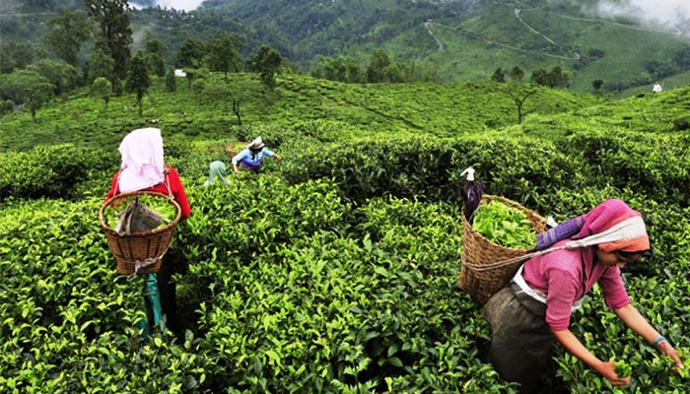
মাল্টিমিডিয়া ক্লাসে স্বাগত

Slide 2
শিক্ষক পরিচিতি
পাঠ পরিচিতি
বিষয়- বাংলাদেশ ও বিশ্বপরিচয়
শ্রেণী- ৬ষ্ঠ
অধ্যায়-৭ম,পাঠ-২,৩ সময়-৪০ মিনিট
সৈয়দা শাহীনুর পারভিন
সিনিয়র সহকারি শিক্ষক
হাসনে হেনা বালিকা উচ্চ বিদ্যালয়
বাকলিয়া, চট্টগ্রাম।

Slide 3
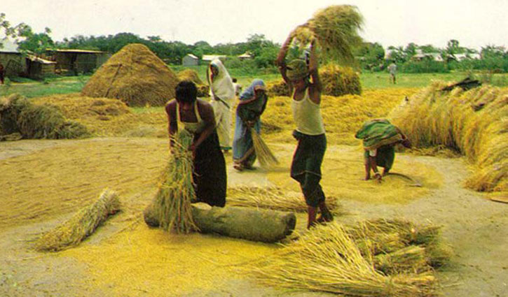
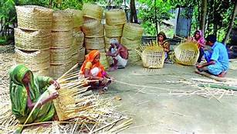
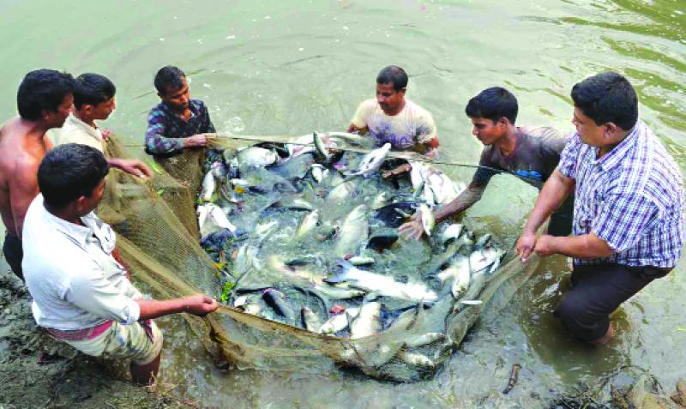
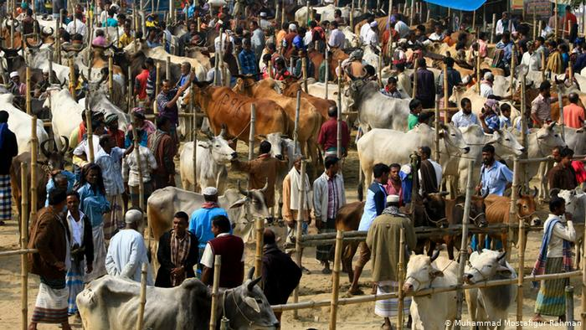
ছবি দেখে বলার চেষ্টা কর
গ্রামীণ
ধান মাড়াছে
খাঁচা তৈরী করছে
অ
র্থ
নী
তি
গরুর বাজার
মাছ ধরছে
এ গুলো কোন অর্থনীতির অর্ন্তভূক্ত?

Slide 4
আজ আমরা আলোচনা করবো
বাংলাদেশের অর্থনীতি

Slide 5
শিখনফল
এ পাঠ থেকে শিক্ষার্থীরা………
গ্রাম ও শহরের অর্থনৈতিক কাজ বর্ণনা করতে পারবে।
বাংলাদেশের অর্থনীতির প্রধান প্রধান খাত সমুহ ব্যাখ্যা করতে পারবে।

Slide 6
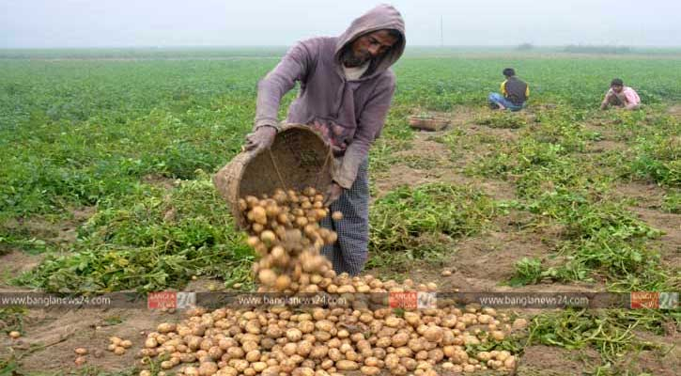
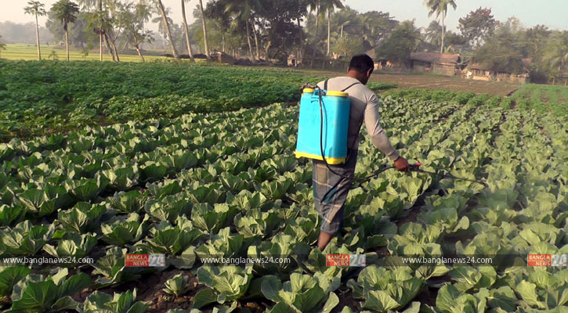
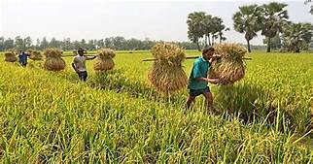
ধান ক্ষেত
গ্রামের অধিকাংশ লোক কৃষিজীবী। কৃষিই তাদের জীবিকার প্রধান অবলম্বন।দেশের কয়েক কোটি মানুষ তাদের জীবিকার জন্য সরাসরি কৃষির উপর নির্ভরশীল। সে কারণে বাংলাদেশকে কৃষিনির্ভর দেশ বলা হয়।

Slide 7
একক কাজ
সময়- ৩ মিনিট
বাংলাদেশকে কৃষিনির্ভর দেশ বলা হয় কেন? বুঝিয়ে লিখ।

Slide 8
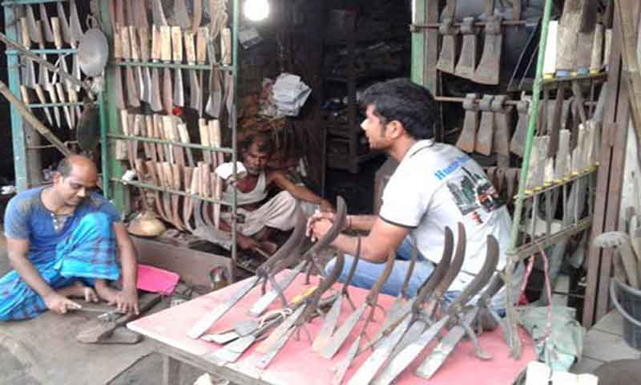
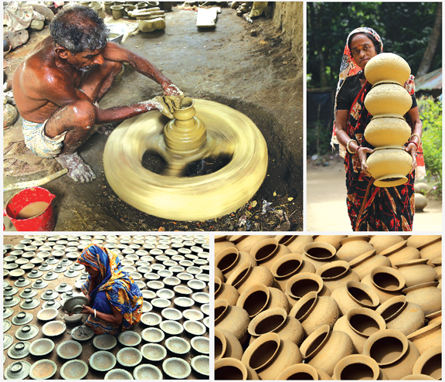
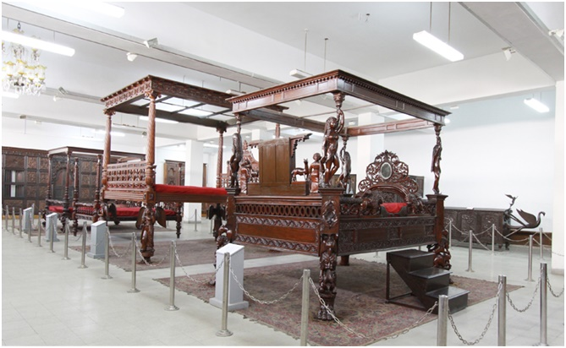
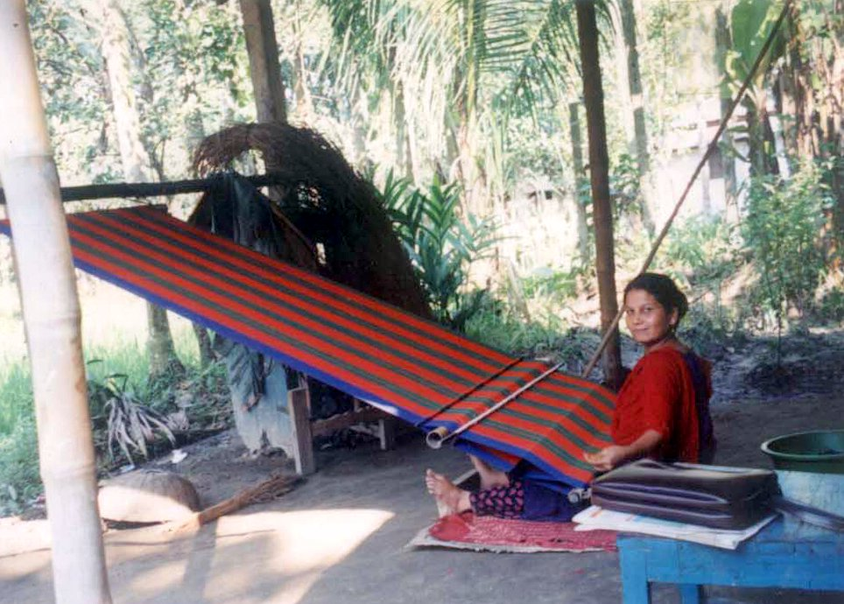
আরো কিছু ছবি দেখ
কামার
কুমার
ছুতার
তাঁতি
কৃষিকাজ ছাড়াও গ্রামের মানুষের একটা অংশ জেলে, তাঁতি, কামার, কুমার, ছুতার ,মুদি হিসাবে তাদের জীবিকা নির্বাহ করে।

Slide 9
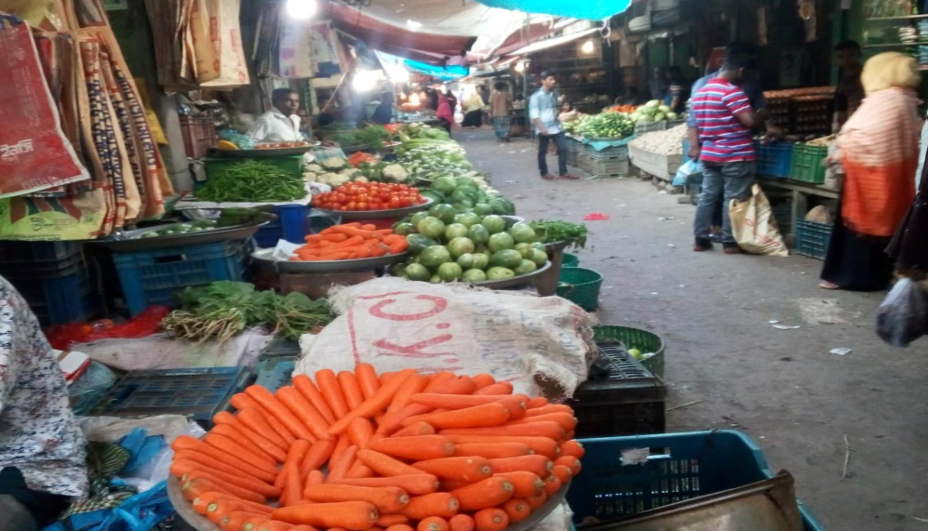
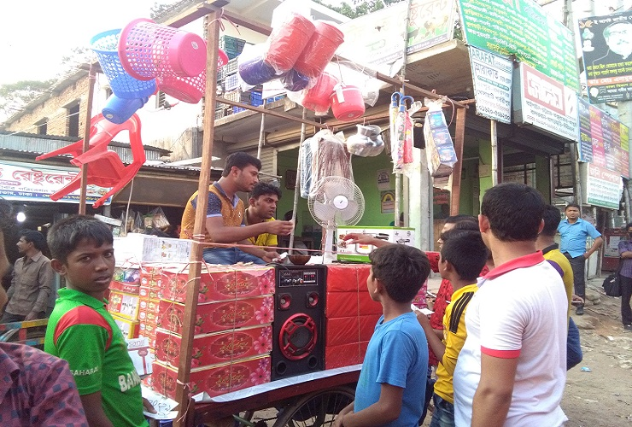
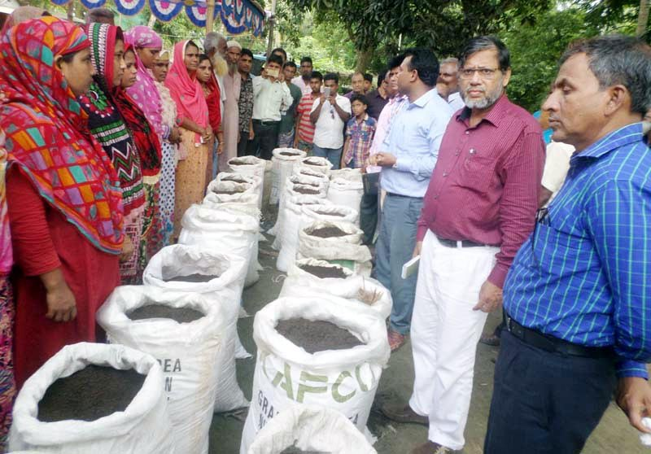
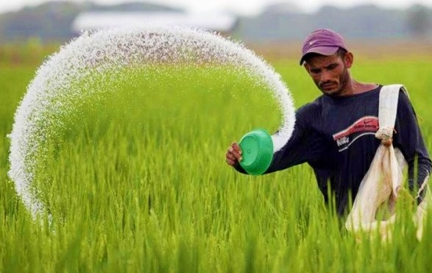
ছবি গুলো দেখে বলার চেষ্টা কর
হাট বাজার
ক্ষুদ্র ব্যবসা
উচ্চফলনশীল বীজ
সার প্রয়োগ
কিছু কিছু লোক লোক গ্রামের হাট-বাজার বা কাছাকাছি শহরে-গঞ্জে ছোটোখাটো ব্যবসা করে। বর্তমানে আধুনিক যন্ত্রপাতির ব্যবহার এবং সার, কীটনাশক ও উচ্চফলনশীল বীজের প্রয়োগ হচ্ছে।

Slide 10
জোড়ায় কাজ
সময়- ৩ মিনিট
গ্রামীন অর্থনীতিকে সচল রাখছে এরকম ১০টি পেশার নাম লিখ।

Slide 11
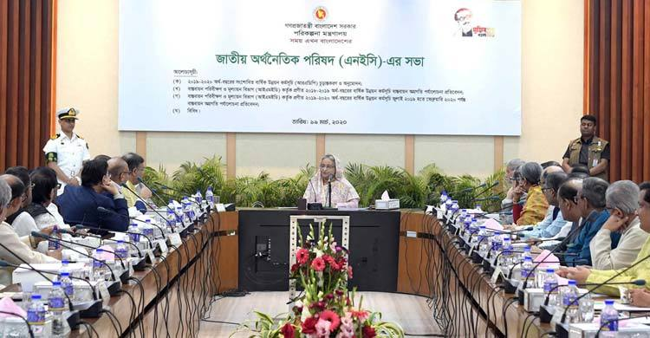
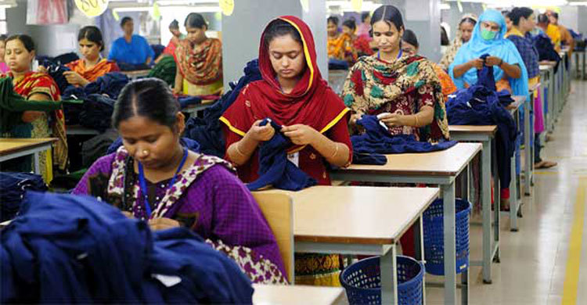
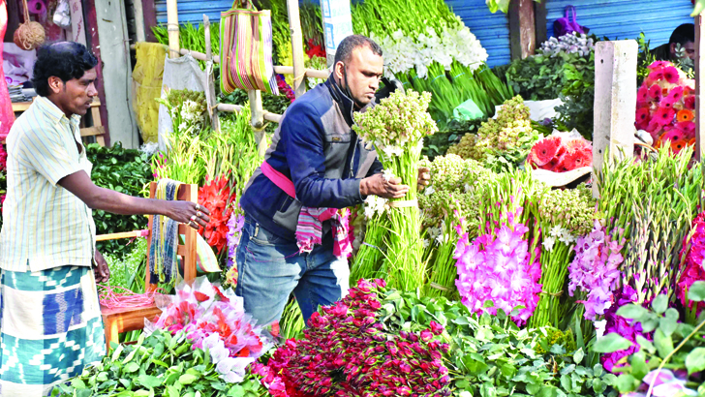
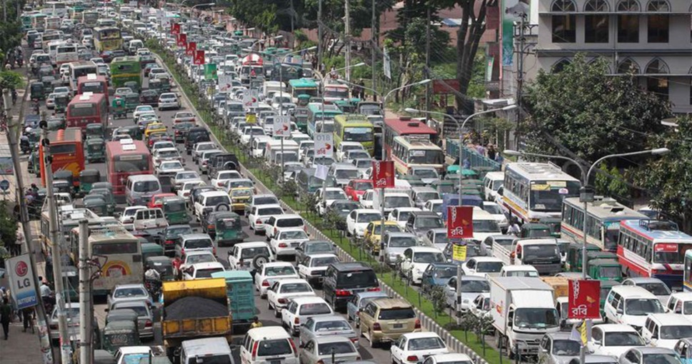
আরো কিছু ছবি দেখে বলার চেষ্টা কর
অফিস আদালত
শিল্প কারখানা
ব্যবসা -বাণিজ্য
যানবাহন চালনা
বাংলাদেশের শহরের অর্থনীতি সচল রাখছে বিভিন্ন জেলা ও উপজেলার মানুষ সাধারণত অফিস-আদালত ও শিল্প- কারখানায় চাকরি, ব্যবসা-বাণিজ্য, যানবাহন চালনা ইত্যাদির মাধ্যমে।

Slide 12
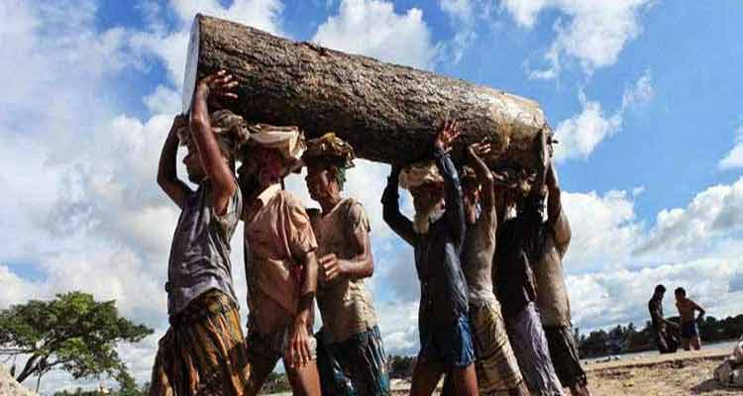
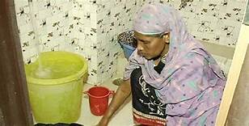
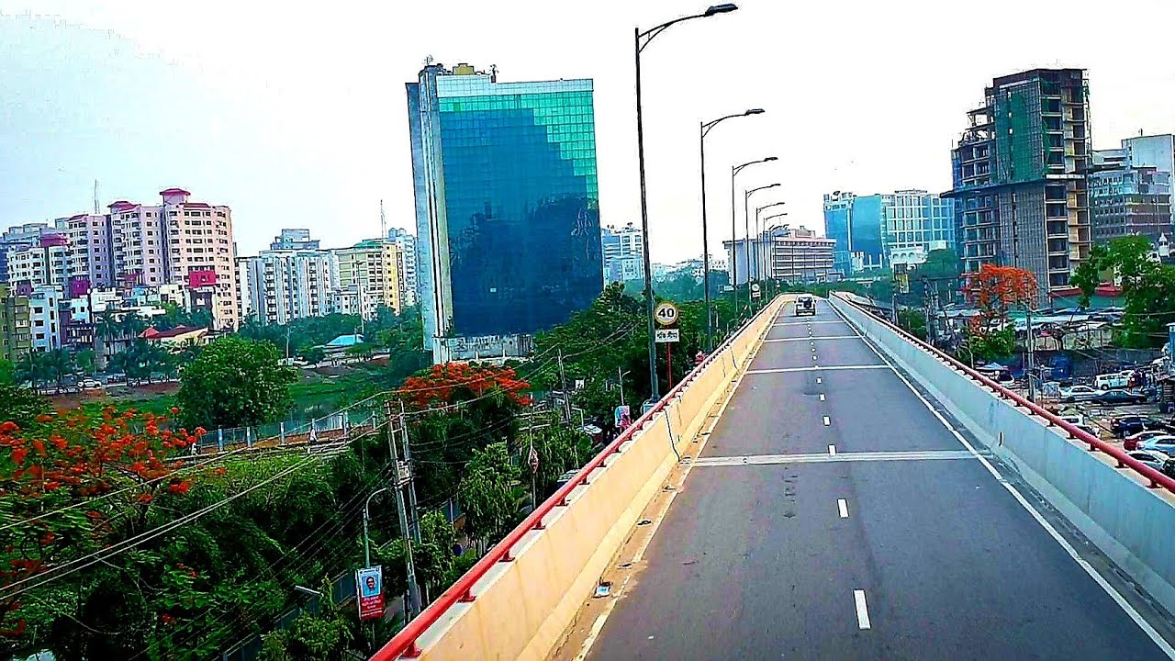
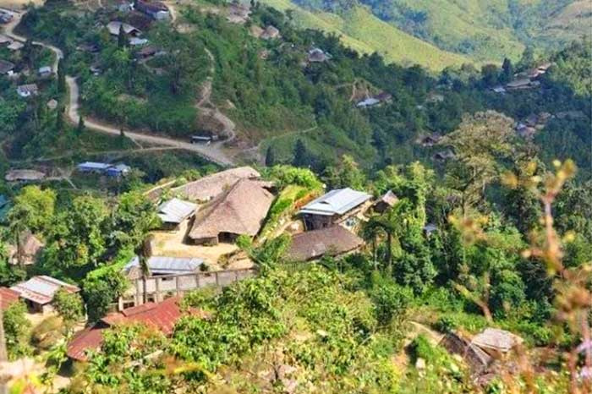
আরো কিছু ছবি দেখে বলার চেষ্টা কর
দিন মজুর
বাসাবাড়িতে সহায়তাকারী
নগরীর অভিজাত এলাকা
নিম্নবিত্তদের বসবাস
বিভিন্ন ধরনের দিনমজুর ও বাসাবাড়িতে সহায়তাকারী হিসাবে কাজ করে জীবিকা নির্বাহ করে। শহরে যারা ধনী তারা নগরীর অভিজাত এলাকায় বাস করে।মধ্য ও নিম্নবিত্তরা তাদের সামর্থ্য অনুযায়ী নিজস্ব বা ভাড়া বাসায় থাকে।

Slide 13
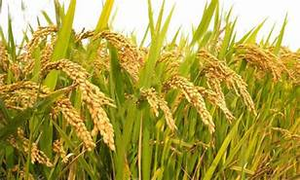
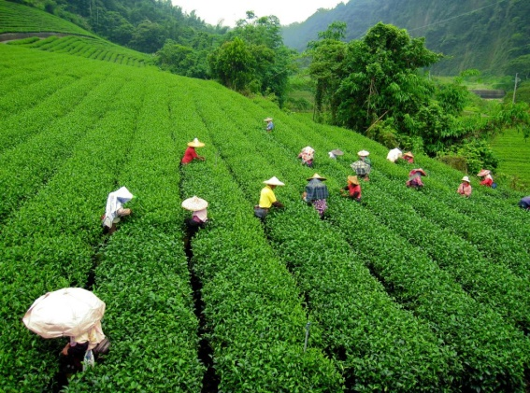
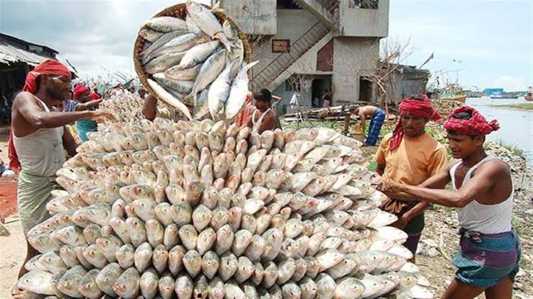
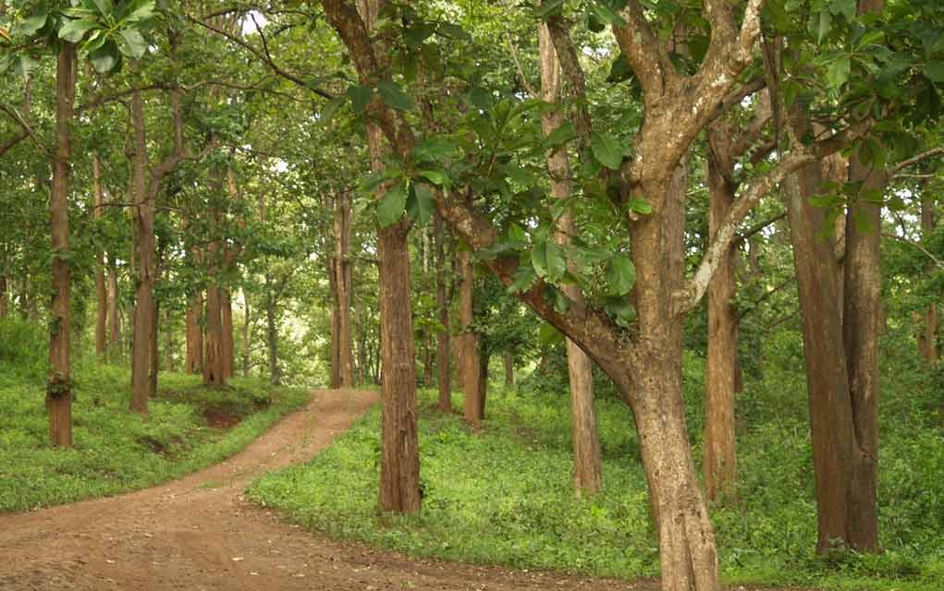
এসো অর্থনীতির খাতসমুহ দেখে নিই
কৃষি
পাট
ধান
চা বাগান
মৎস্য সম্পদ
বনজ সম্পদ

Slide 14
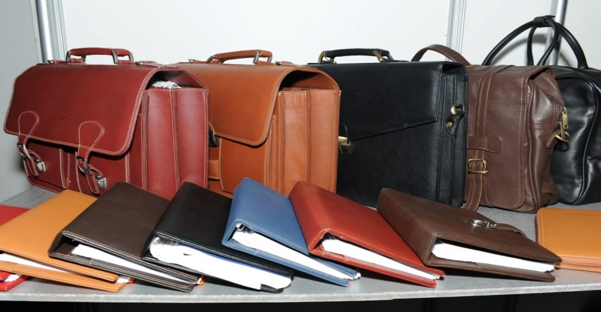
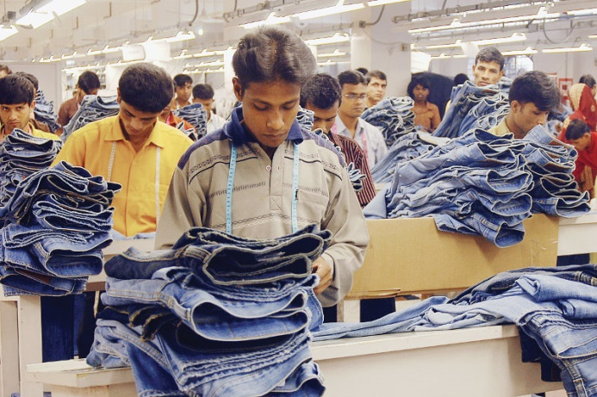
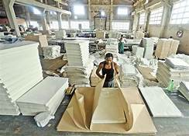
এসো অর্থনীতির খাতসমুহ দেখে নিই
শিল্প
বাংলাদেশের উল্লেখযোগ্য শিল্পসামগ্রী হলো পাট ও চামড়াজাত দ্রব্য,পোশাক শিল্প , কাগজের কল, বিদ্যুৎ,গ্যাস,খনিজ সম্পদ,
দালানকোঠা বা অবকাঠামো নির্মাণ এই খাতের অন্তর্ভুক্ত।

Slide 15
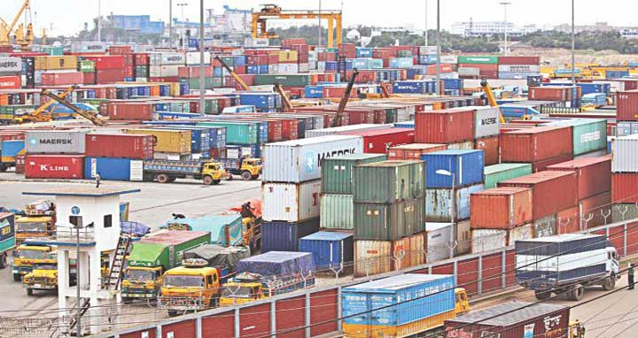
দলগত কাজ
সময়- ৫ মিনিট
বাংলাদেশের শহুরে অর্থনীতির গুরুত্ব ব্যাখ্যা কর।

Slide 16
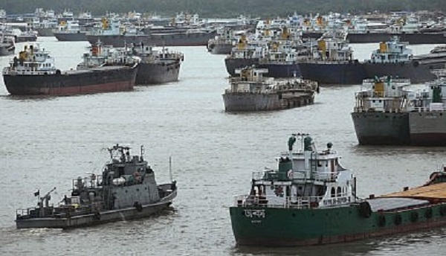
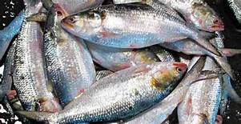
আরো কিছু অর্থনীতির খাতসমুহ দেখে নিই
ব্যবসা
বাণিজ্য
দেশের অভ্যন্তরীন চাহিদা মেটাতে আমরা কিছু পণ্য বিদেশ থেকে আমদানি করি, তেমনি যেসব পণ্য আমাদের দেশে পর্যাপ্ত পরিমাণে উৎপন্ন হয় তার একটি অংশ বিদেশে রপ্তানিও করি। এভাবে অর্জিত বৈদেশিক মুদ্রা আমাদের অর্থনীতিকে শক্তিশালী করে।

Slide 17
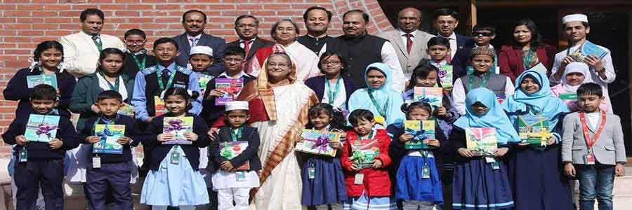
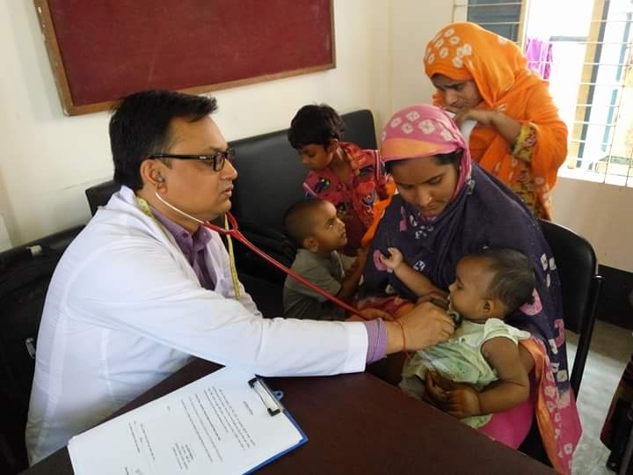
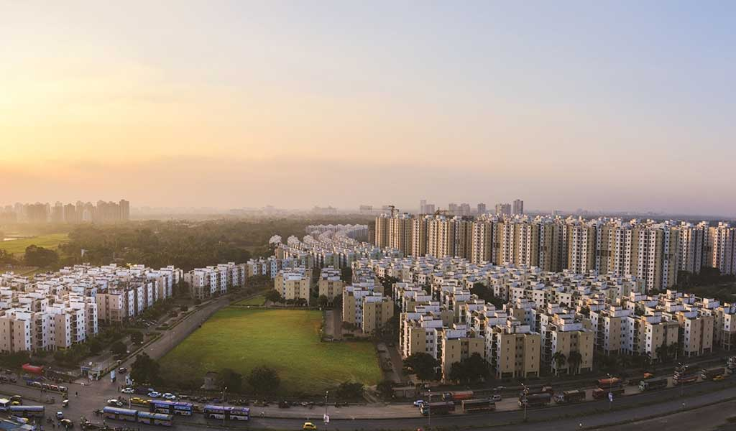
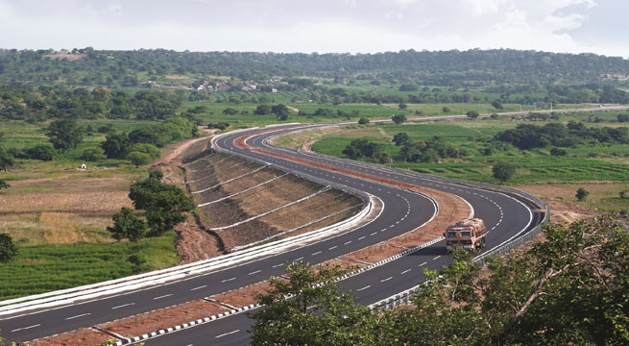
আরো কিছু অর্থনীতির খাতসমুহ দেখে নিই
আবাসন
যোগাযোগ ব্যবস্থা
সেবাখাত
স্বাস্থ্য
শিক্ষা
যেকোনো দেশের অর্থনীতিতে শিক্ষা,স্বাস্থ্য,আবাসন, পরিবহণ বা যোগাযোগ ব্যবস্থা,ব্যাংক-বিমা ,জনপ্রশাসন, আইন শৃঙ্খলা বাহিনী ইত্যাদি সেবা খাতের অন্যতম উদাহরণ।

Slide 18
মূল্যায়ন
১। বাংলাদেশের অর্ধেকের ও বেশি লোক কিসের উপর নির্ভরশীল ?
ক) শিল্পের উপর
খ) ব্যবসায়- বাণিজ্যের উপর
গ) কৃষির উপর
ঘ) প্রকৃতির উপর
2। আমাদের অর্থনীতির সবচেয়ে প্রয়োজনীয় ও গুরুত্বপূর্ণ খাত কোনটি?
ক) শিল্প
খ) কৃষি
গ) বাণিজ্য
ঘ) রপ্তানি
৩। বাংলাদেশ কীরূপ দেশ?
ক) উন্নত
খ) অনুন্নত
গ) উন্নয়নশীল
ঘ) দরিদ্র
৪। ‘ মৎস্য চাষ’ কোন খাতের উদাহরণ?
ক) কৃষি
খ) শিল্প
গ) ব্যবসায়
ঘ) সেবা
৫। দেশের মানুষের জীবনমানের উন্নতির জন্য কাজ করে-
ক) সেবা খাত
খ) ব্যবসা খাত
গ) কৃষি খাত
ঘ) শিল্প খাত

Slide 19
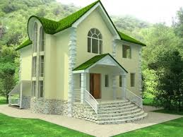
বাড়ির কাজ
যেকোনো দেশের অর্থনীতিতে সেবাখাত একটি বড় ভূমিকা পালন করে ।- বিশ্লেষণ কর।

Slide 20
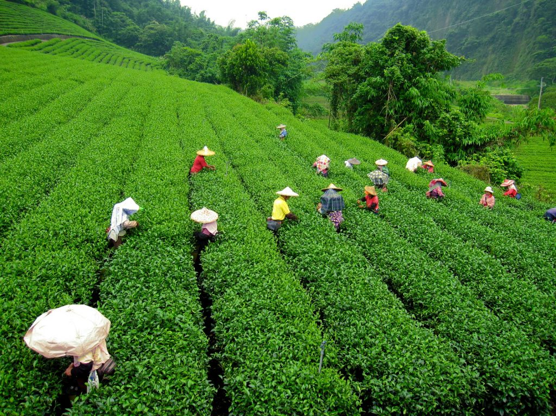
ক্লাসে মনোযোগী থাকার জন্য ধন্যবাদ

